Slide 1
Организационные вопросы проведения итогового сочинения (изложения) в образовательных организациях в 2021/2022 учебном году
ноябрь 2021

Slide 2
Основные вопросы
Общие положения.
Функционал руководителей ОО при подготовке и проведении ИС (И).
Функционал МПК при проверке ИС(И).
Особенности оформления и оценивания бланков ИС(И).

Slide 3
Общие положения
ИС (И) проводится 1 декабря 2021 года; дополнительные сроки – 2 февраля и 4 мая 2022 года.
Продолжительность - 3 часа 55 минут (235 мин). Начало в 10.00 по местному времени.
ИС(И) проводится в школах, СПО – в соответствии со схемой (приказы № 959 и 951).
Итоговое изложение пишут обучающиеся с ОВЗ, дети-инвалиды и инвалиды; обучающиеся в специальных учебно-воспитательных учреждениях закрытого типа; обучающиеся на дому. Для участников ИС(И) с ОВЗ, детей-инвалидов и инвалидов продолжительность увеличивается на 1,5 часа. При продолжительности 4 и более часа организуется питание участников и перерывы. ИС(И) может быть в письменной и устной форме.
Обучающиеся 10 классов не участвуют в ИС(И).
В продолжительность написания ИС (И) не включается время, выделенное на инструктаж участников, заполнение ими регистрационных полей и др.
ИС(И) как допуск к ГИА действует бессрочно, для приёма в ВУЗ – четыре года.
ИС при поступлении в ВУЗ действует в течение 4 лет, следующих за годом написания. В случае повторного участия выпускников прошлых лет в ИС действует результат только текущего года, при этом итоговое сочинение прошлого года аннулируется.
Для участия в итоговом сочинении (изложении) обучающиеся XI (XII) классов подают заявления и согласия на обработку персональных данных в свои образовательные организации, а экстерны – в образовательные организации по выбору экстерна. Указанные заявления подаются не позднее чем за две недели до начала проведения итогового сочинения (изложения), т.е. до 17 ноября 2021г.

Slide 4
Повторный допуск к написанию ИС(И)
Повторно к написанию итогового сочинения (изложения) в текущем учебном году в дополнительные сроки (в первую среду февраля и первую рабочую среду мая) допускаются:
обучающиеся XI (XII) классов, экстерны, получившие по итоговому сочинению (изложению) неудовлетворительный результат («незачет»);
обучающиеся XI (XII) классов, экстерны, удаленные с итогового сочинения (изложения) за нарушение требований, установленных пунктом 27 Порядка;
обучающиеся XI (XII) классов, экстерны и лица, не явившиеся на итоговое сочинение (изложение) по уважительным причинам (болезнь или иные обстоятельства), подтвержденным документально;
обучающиеся XI (XII) классов, экстерны и лица, не завершившие написание итогового сочинения (изложения) по уважительным причинам (болезнь или иные обстоятельства), подтвержденным документально.
Обучающиеся XI (XII) классов, экстерны, получившие по итоговому сочинению (изложению) неудовлетворительный результат («незачет»), могут быть повторно допущены к участию в итоговом сочинении (изложении) в текущем учебном году, но не более двух раз и только в дополнительные сроки, установленные Порядком.

Slide 5
Функционал руководителя ОО при подготовке и проведении ИС (И) (до 17 ноября 2021 г.)
1. Создать комиссии ОО по проведению ИС (И).
2. Ознакомить персонал, привлекаемый к проведению ИС(И), с порядком проведения (под подпись).
3. Ознакомить обучающихся и родителей с Памяткой о порядке проведения ИС (И) и инструкциями (Приложение МР).
4. Организовать регистрацию обучающихся для участия в ИС(И).
5. Предоставить сведения в МОУО для внесения в РИС.
6. Определить состав учителей-предметников и др. специалистов для работы в муниципальной предметной комиссии (МПК) по проверке ИС (И).

Slide 6
Функционал руководителя ОО при подготовке и проведении ИС (И) (к 1 декабря 2021г. )
1. Подготовка персонала (знать функционал и инструкции - Приложения).
2. Подготовка аудиторий, в соответствии с распределением участников, мест хранения личных вещей участников.
3. Подготовка следующего оборудования и материалов:
словари (ИС-орфографические, И-орфографические, толковые); часы, находящиеся в поле зрения участников; бумагу для черновиков (минимум 2 листа на участника); гелевые ручки; по 1 инструкции в аудиторию для организатора (Приложение МР); инструкции на каждого участника (Приложение МР); копировальную технику и расходники к ней.
4. Печать бланков ИС(И) из ПО (односторонняя печать; 1 комплект- регистрационный бланк и бланки записи в нужном количестве ).
5.Подготовка форм: ИС-04–списки участников, ИС-05–ведомость проведения, ИС-06–протокол проверки, ИС-07–ведомость коррекции.
Notes:
Инструкции для организаторов двух частные.

Slide 7
Реестр форм для проведения ИС (И)
Код | Наименование
ИС-01 | Списки распределения участников по образовательным организациям (местам проведения)
ИС-02 | Прикрепление образовательной организации регистрации к образовательной организации проведения
ИС-04 | Список участников итогового сочинения (изложения) в ОО (месте проведения)
ИС-05 | Ведомость проведения итогового сочинения (изложения) в учебном кабинете ОО (месте проведения)
ИС-06 | Протокол проверки итогового сочинения (изложения)
ИС-07 | Ведомость коррекции персональных данных участников итогового сочинения (изложения)
ИС-08 | Акт о досрочном завершении написания итогового сочинения (изложения) по уважительным причинам
ИС-09 | Акт об удалении участника итогового сочинения (изложения)

Slide 8
Функционал руководителя ОО при проведении ИС (И) (1 декабря 2021 г.)
1. Проверить готовность учебных кабинетов.
2. Провести распределение и инструктаж персонала.
3. Выдать организаторам инструкции, формы отчетности, черновики, словари, гелевые ручки.
4. Выдать комплекты бланков по количеству участников, конверты для упаковки (см. формы сопроводительных бланков прошлого года);
5. Организовать размещение участников и проведение инструктажа с ними.
6. В 9.45 получить темы сочинений (topic.rustest.ru) и тексты изложений из Отдела по образованию и передать в аудитории проведения.
!!!Темы сочинения могут быть распечатаны на каждого участника или размещены на доске, текст для изложения выдается члену комиссии по проведению для прочтения участникам.
7. Провести ИС(И)

Slide 9
Функционал руководителя ОО при проведении ИС (И)
8. Контроль за правильностью заполнения бланков участниками и организаторами: заполнение обязательных полей бланков участниками, правильное указание количества использованных бланков записей, наличие знака «Z» в области бланка записи ( или дополнительного бланка записи), оставшейся незаполненной.
9. Приемка экзаменационных материалов: поаудиторно упакованных бланков, черновиков (файлы), формы отчетности и др.
10. Контроль за правильностью заполнения форм отчетности ИС-05 – ведомость проведения, частичное заполнение ИС-06 и пр.
11. Копирование оригиналов заполненных бланков ИС(И);
12. Передача ИС(И) конвертов с оригиналами, копиями бланков и форм отчётности в МПК(приказ № 959 п.5)
!!!Не копируются бланки тех, кто не завершил работу или был удален (их бланки вместе с ИС-08 или ИС-09 передаются в МПК для сканирования)

Slide 10
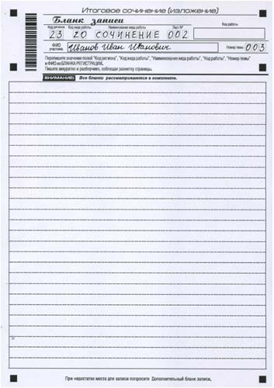
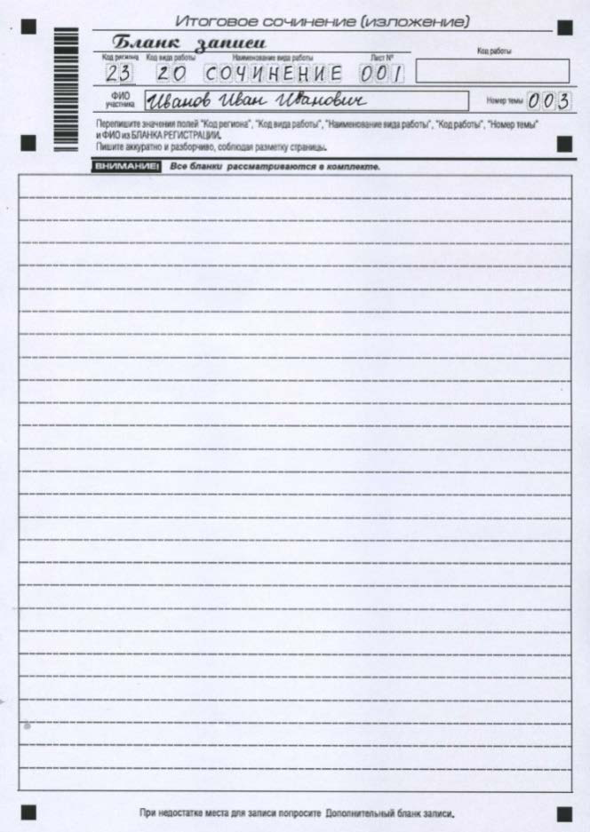
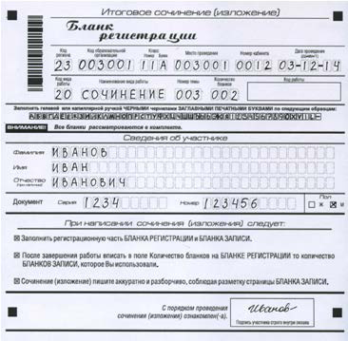
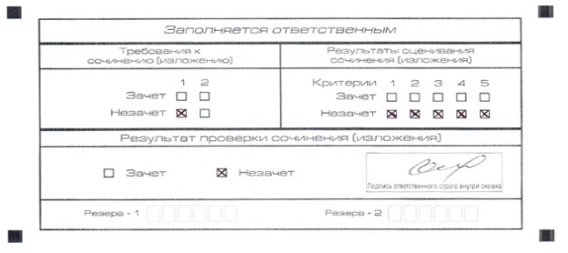
Упаковка бланков сочинения (изложения)
Бланки в кабинете собираются
строго по порядку:
1. Бланк регистрации первого участника
2. Бланк записи № 1 первого участника
3. Бланк записи № 2 первого участника
4. Бланк записи №.... первого участника
5. Бланк регистрации второго участника
6. Бланк записи № 1 второго участника
7. Бланк записи № 2 второго участника
8. Бланк записи №.... второго участника
и т.д.

Slide 11
Функционал руководителя ОО после проведении ИС (И)
1. Своевременное ознакомление участников и их родителей с результатами ИС(И).
2. Контроль за возвратом конвертов с оригиналами бланков ИС(И) из МПК в ОО.
3. При необходимости организация повторного проведения ИС(И) («незачет», «не завершил», «удален»)
4. Хранение в ОО в течение 4 лет оригиналов бланков ИС(И), аудиозаписей устных ИС(И); ИС(И) выпускников прошлых лет – хранятся в МОУО.
5. По истечении срока хранения организовать уничтожение оригиналов бланков ИС(И) комиссиями, возглавляемыми руководителями ОО или МОУО.

Slide 12
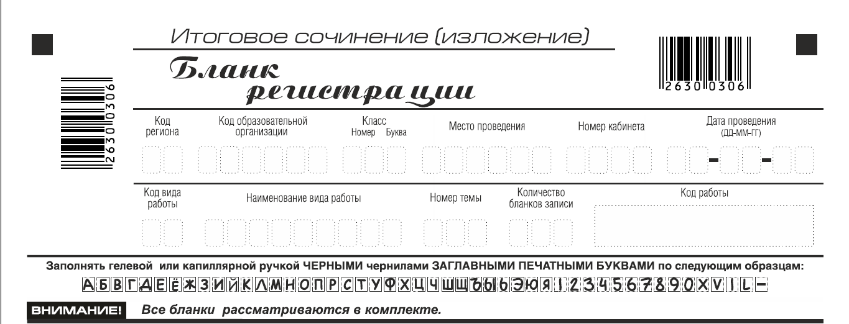
Особенности оформления и оценивания бланков ИС(И)
Заполнение бланка регистрации
Заполняемые участником поля | Указания по заполнению
Код региона | Код субъекта РФ: 34
Код ОО | Код ОО, где учится участник
Класс: номер, буква | Класс, в котором учится: 11а (12 а)
Место проведения | Код ОО, где пишет сочинение (изложение)
Номер кабинета | Указывается номер аудитории
Дата проведения | 1-12-21
Код вида работы | 20 – сочинение, 21 – изложение
Наименование вида работы | СОЧИНЕНИЕ или ИЗЛОЖЕНИЕ
Номер темы | ххх
Количество бланков | Количество использованных в работе бланков записи
(заполняется членом комиссии при сдаче работы)

Slide 13
Заполнение бланка регистрации
Поля, самостоятельно заполняемые участником | Указания по заполнению
Фамилия | Вносится информация из документа, удостоверяющего личность участника, в соответствии с законодательством Российской Федерации
Имя
Отчество
Документ
Серия | В поле записываются арабские цифры серии без пробелов. Например: 4600
Номер | Записываются арабские цифры номера без пробелов. Например: 123456

Slide 14
Заполнение бланка регистрации
В средней части бланка регистрации расположена краткая инструкция по заполнению бланков и выполнению итогового сочинения (изложения), а также поле для подписи участника

Slide 15
Заполненный бланк регистрации
Если участник при заполнении полей регистрационного бланка допустил ошибки, их необходимо исправить

Slide 16
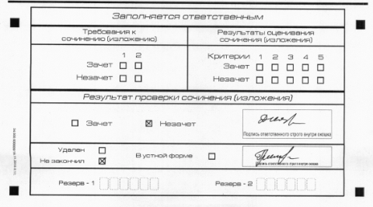
Особенности оформления бланков участника со статусом «Не закончил»
1. В случае если участник по состоянию здоровья или др. причинам не может завершить написание ИС(И), он может покинуть место проведения. В оригинале бланка регистрации такого участника организатор ставит метку в поле «Не закончил» и свою подпись. Организатор вносит соответствующую отметку в форму ИС-05, в данной форме участник ставит свою подпись. Составляется акт (форма ИС-08).
2. По окончании ИС(И) комплект бланков такого участника кладется первым в пакет аудитории. Копирование бланков обучающего, досрочно завершившего ИС(И), не проводится.
3. В МПК такое ИС(И) не проверяется. Ответственное лицо в МПК за перенос результатов оценивания в оригинале бланка регистрации вносит метку в поле «Незачет» по работе в целом и ставит свою подпись.

Slide 17
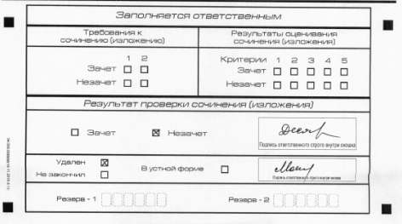
Особенности оформления бланков участника со статусом «Удален»
В случае если участник ИС(И) нарушил установленные требования, он удаляется с итогового сочинения (изложения). В оригинале бланка регистрации такого участника организатор ставит метку в поле «Удален» и свою подпись. Организатор вносит соответствующую отметку в форму ИС-05, в данной форме участник ставит свою подпись. Составляется акт (форма ИС-09).
2. По окончании ИС(И) комплект бланков такого участника кладется первым в пакет с аудитории. Копирование бланков обучающегося, удаленного с ИС(И), не проводится.
3. В МПК такое ИС(И) не проверяется. Ответственное лицо в МПК за перенос результатов оценивания в оригинале бланка регистрации вносит метку в поле «Незачет» по работе в целом и ставит свою подпись.

Slide 18
Заполнение бланка записи
Информация на бланке записи ответов дублируется с бланка регистрации
Поля, заполняемые участником по указанию организатора | Указания по заполнению
Код региона | 34
Код вида работы | 20 – сочинение, 21 – изложение
Наименование вида работы | СОЧИНЕНИЕ или ИЗЛОЖЕНИЕ
Лист № | 1 и т.д.
ФИО участника | Вписывается прописью
Номер темы | ххх

Slide 19
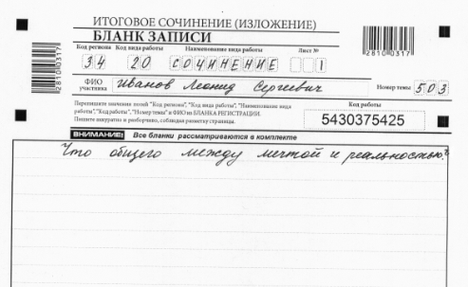
Особенности заполнения
бланка записи ответов
В бланке записи участники итогового сочинения (изложения) переписывают название выбранной ими темы сочинения (текста изложения).

Slide 20
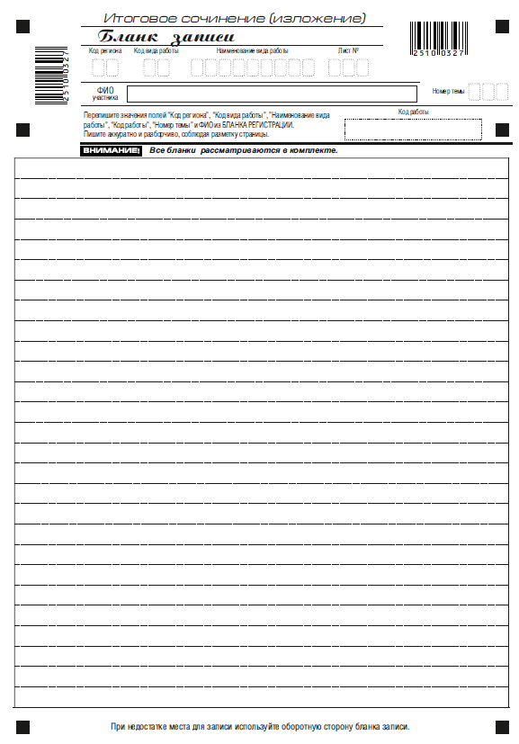
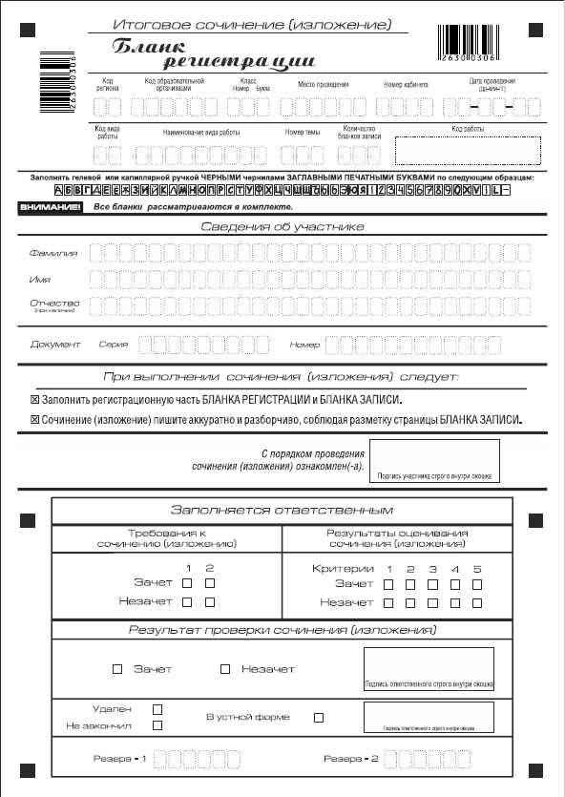
Использование дополнительных бланков записи
Дополнительные бланки выдаются по требованию участника только после полного заполнении основных бланков
Код работы вносится в дополнительные бланки записи организатором из основного комплекта
123-456-7890
Дополнительные бланки

Slide 21
Основные ошибки на этапе написания участниками ИС (И) в ОО
1. Несовпадение кода работы регистрационного бланка и кодов работы бланков записей.
Организаторы в аудиториях путают бланки нескольких участников между собой при выдаче бланков
Передача неиспользованных бланков одного участника другому участнику
2. Неправильное заполнение полей бланков регистрации и бланков записей.
Несовпадение номера аудитории
Незаполненные обязательные поля (особенно в бланках записей)
Неверное заполнение поля «место проведения»
Неверно указан код выполняемой работы
Неверно указано количество бланков записи у участников

